Slide 1
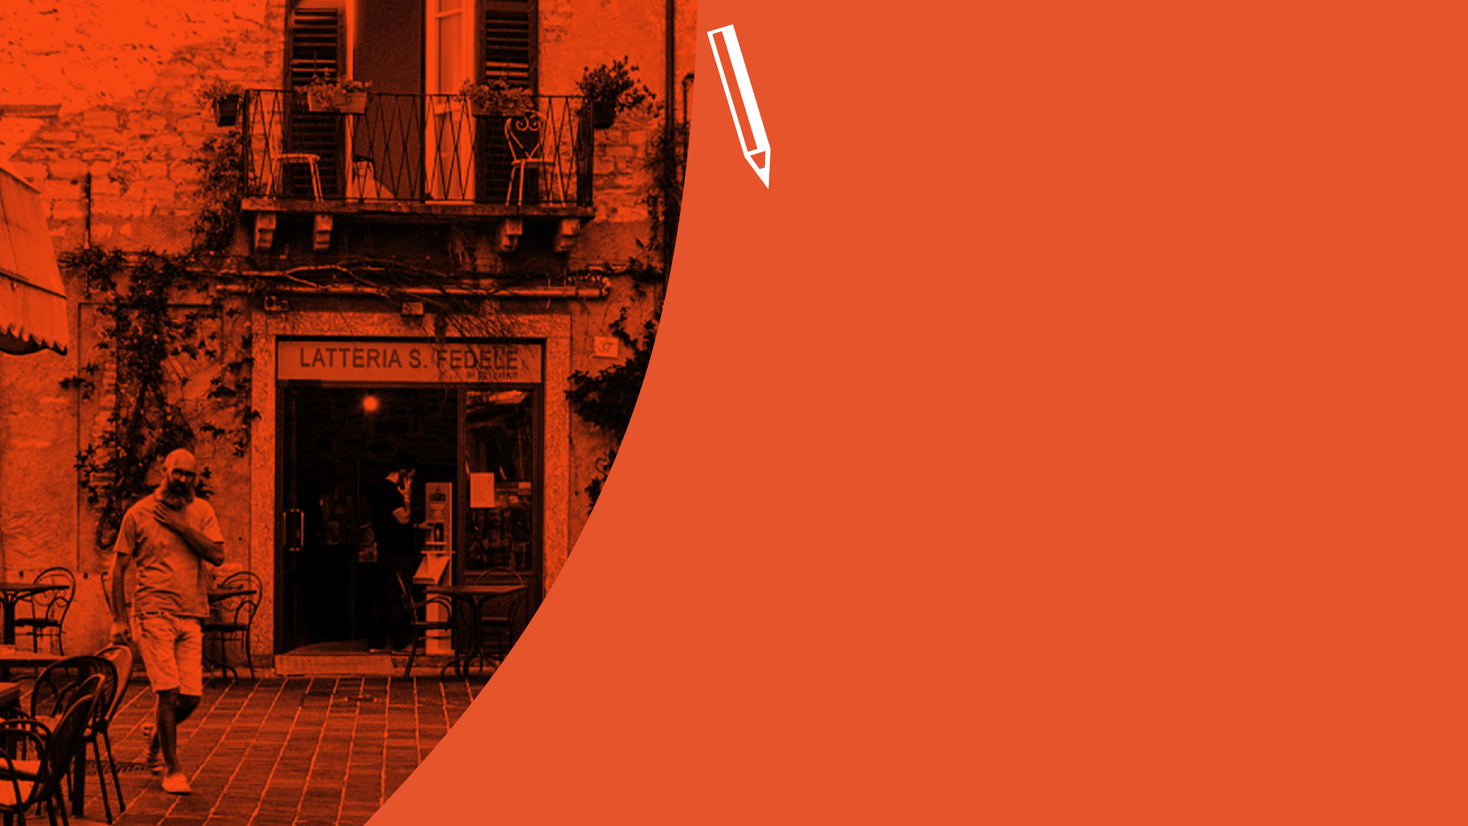
Claudio SALLUZZO
Coordinatore Filiera Agroalimentare
Confcommercio Milano, Lodi, Monza e Brianza
Evoluzione di un Mercato Coperto

Slide 2
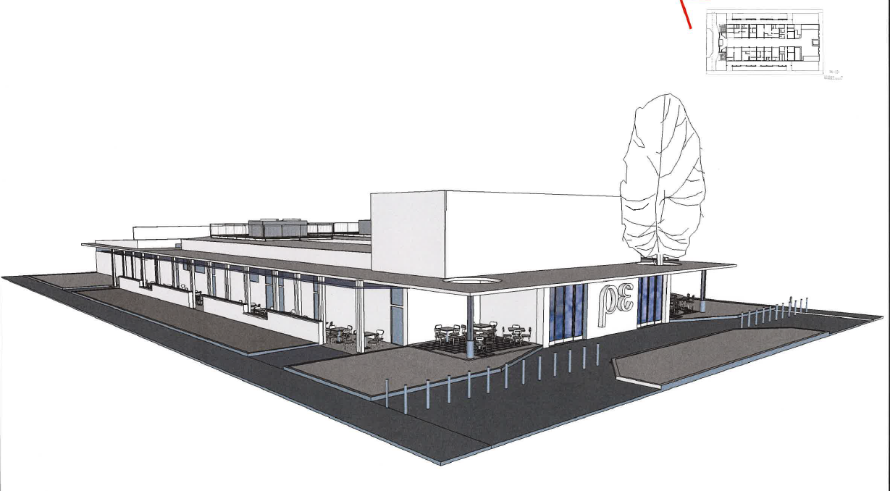
I Mercati Rionali Coperti nascono nel dopo guerra.
La loro finalità è quella di offrire al consumatore prodotti di qualità a prezzi calmierati.
Negli anni 60 si consolida la relazione con le Associazioni di Categoria: nascono le offerte risparmio per favorire la convenienza.
Urbanpromo 2021 | CLAUDIO SALLUZZO, Confcommercio Milano, Lodi, Monza e Brianza

Slide 3
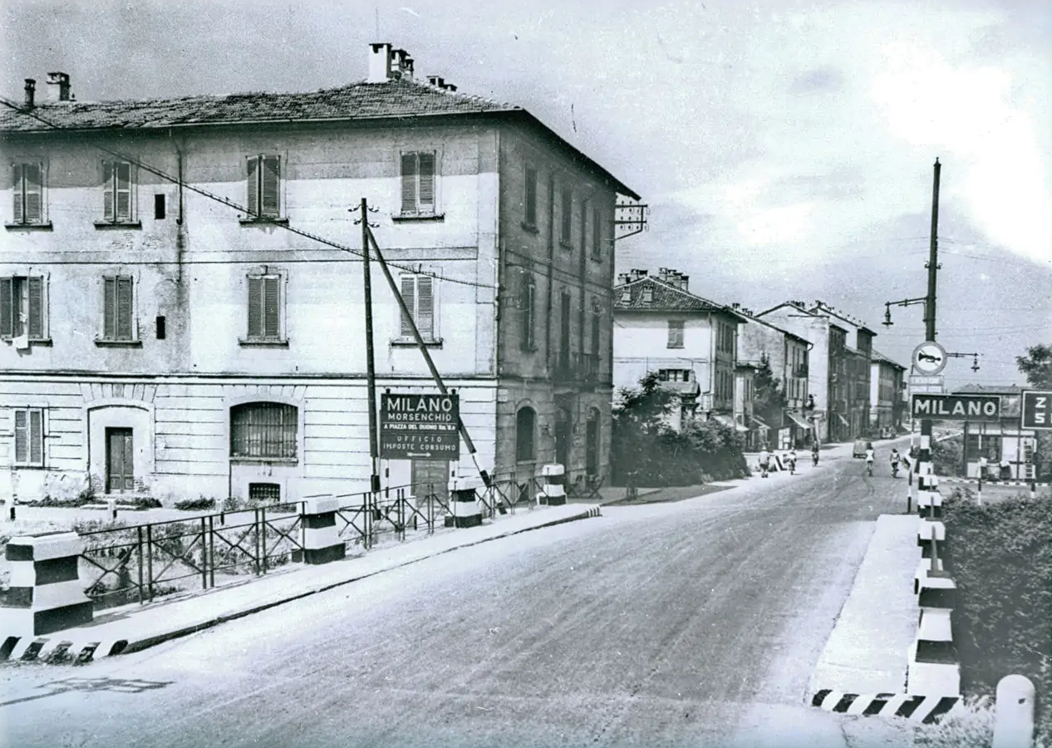
Immagini in
alta risoluzione
Dal 1960 al 1998 si sviluppano le offerte risparmio. Nasce il gruppo d’acquisto Comeric. Dal 1998 la liberalizzazione commerciale trasforma i Mercati: luoghi di acquisto ma anche di aggregazione sociale.
Urbanpromo 2021 | CLAUDIO SALLUZZO, Confcommercio Milano, Lodi, Monza e Brianza

Slide 4
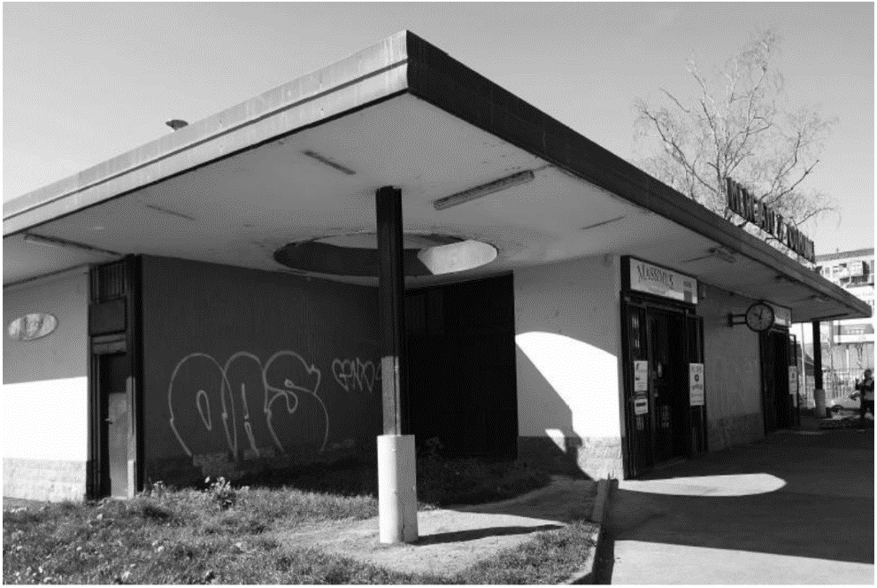
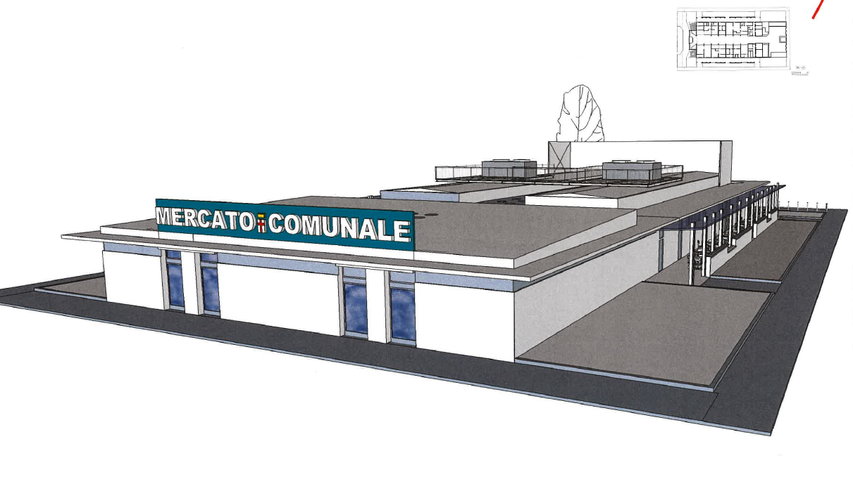
SI AVVIA IL CAMBIAMENTO.
Il Comune di Milano crede nel sistema dei Mercati Rionali Coperti. Rilancia il sistema distributivo.
Nascono i Consorzi degli Operatori per la gestione diretta.
Urbanpromo 2021 | CLAUDIO SALLUZZO, Confcommercio Milano, Lodi, Monza e Brianza

Slide 5
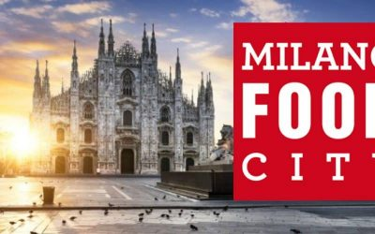
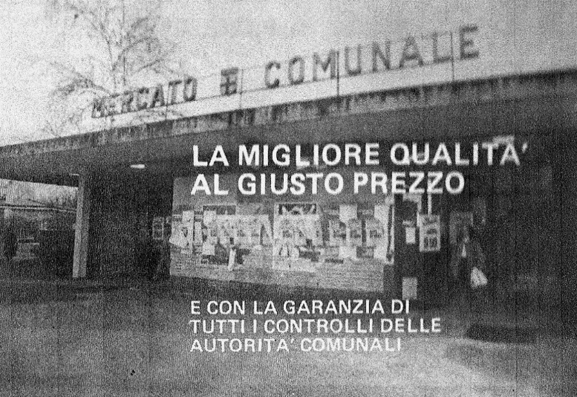
L’EVOLUZIONE.
Il Mercato Comunale Morsenchio è esempio di questo sviluppo.
Nasce negli anni ‘50, si evolve in Consorzio, e diventa il perno della comunità di quartiere.
Urbanpromo 2021 | CLAUDIO SALLUZZO, Confcommercio Milano, Lodi, Monza e Brianza

Slide 6
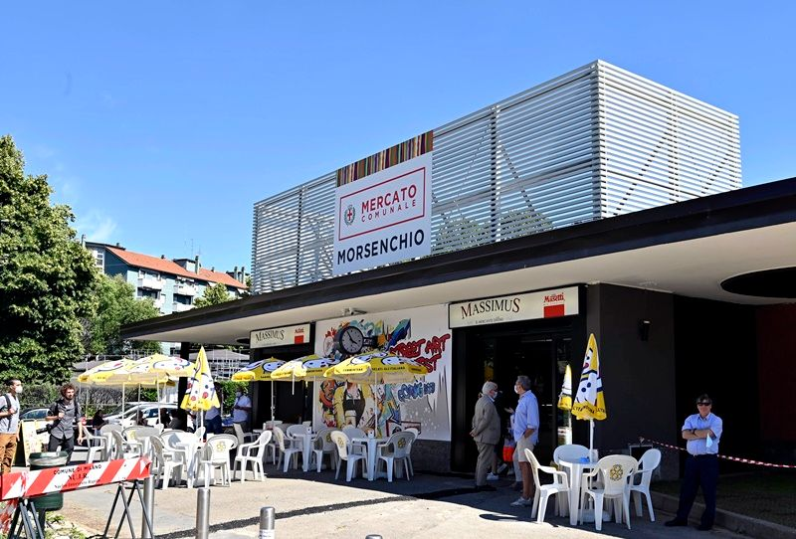
Oggi, il Mercato Morsenchio è una struttura all’avanguardia: dotato di un sistema wifi; di climatizzazione dell’aria; di dehors esterni; di colonnine per la ricarica di computer e dispositivi cellulari.
Urbanpromo 2021 | CLAUDIO SALLUZZO, Confcommercio Milano, Lodi, Monza e Brianza

Slide 7
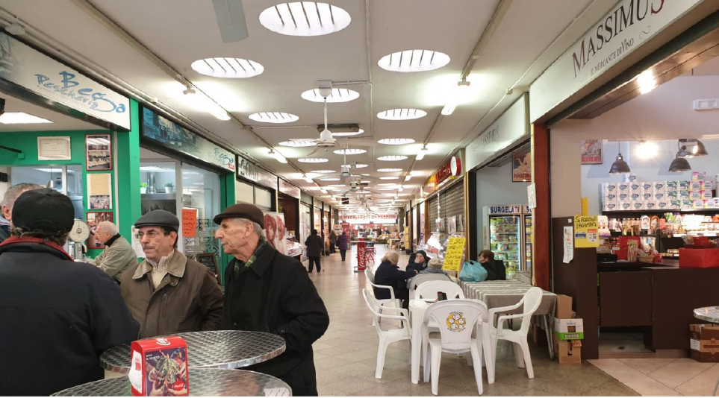
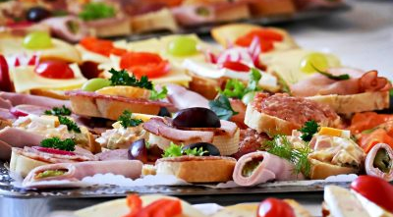
Tra le iniziative, oltre a quelle di interscambio sociale con il quartiere (es. una Cena al Mercato), quella della consegna a domicilio con biciclette elettriche. Ecosostenibilità ed utilità di quartiere.
Urbanpromo 2021 | CLAUDIO SALLUZZO, Confcommercio Milano, Lodi, Monza e Brianza

